Slide 1
الفرجُ بعدُ الشّدّةِ
الأهداف:
أن يقرأ الطّالب النّصّ قراءةً جهريّة سليمةً.
أن يجيب الطّالب عن أسئلة متفاوتة حول النّصّ المقروء.
أن يوظّف الطّالب المفردات توظيفًا سليمًا.
أن يحدّد الطّالب المعنى المناسب للمفردات متعدّدة السّياقات.
أن يراعي الطّالب في إجاباته الصّياغة التّامّةَ.

Slide 2
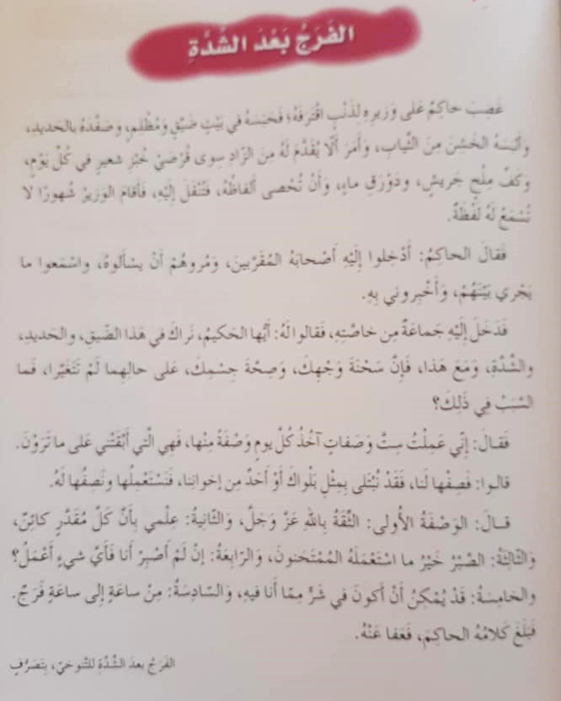
قراءة الدّرس

Slide 3
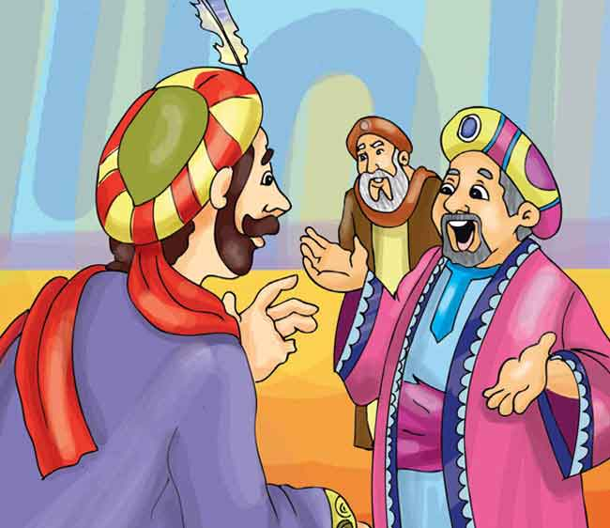
المعجمُ والدّلالة
أضف إلى معجمك اللّغويّ:
صَفَّدَهُ: قَيَّدَهُ وأوثقَهُ.
تُحصى: تُعَدُّ.
سَحنَةُ وجهِكَ: هَيئَةُ وجهِكَ.
المُمتَحَنُ: الواقعُ في شِدَّةٍ.

Slide 4
الْخَشِنُ: غَليظُ المَلْمَسِ الزّادُ: الطّعامُ كفُّ مِلْحٍ: مِقدارُ ما تتسِعُ لَهُ كَفُّ الإنسانِ من المِلْحِ الجريشُ: المَجْروشُ منَ الحُبوبِ دوْرَقُ ماءٍ: إناءٌ من زٌجاجٍ يُوضعُ فيه الماءُ أقامَ: مَكَثَ في السِّجْنِ خاصَّتُهُ: أصحابُهُ المُقرَّبونَ نُبتلى: يُصيبُنا ما أَصابَكَ مُقدَّرٌ: ما يقعُ رُغْمًا عَنِ الإِنسانِ

Slide 5
الأفكارُ الرَّئيسةُ
1- الحالُ الَّتي وَصَلَ إِليها الوَزيرُ بَعدَما غَضِبَ عَليهِ الحاكِمُ.
2- استطلاعُ الأصحابِ أُمورَ الوزيرِ وأَحْوالَهُ في الحَبْسِ.
3- شرْحُ الوزيرِ الأسبابَ الَّتي جَعَلَتْهُ يَحْفظُ شَكْلَهُ وهَيْبتَهُ.

Slide 6
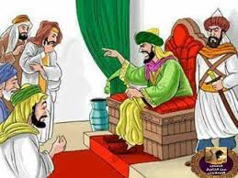
2. فرّقْ في المَعْنى بينَ الكَلِماتِ الّتي تَحْتَها خَطٌّ في كلِّ جُملَتَيْنِ مُتَقابِلَتَيْنِ ممّا يأتي:
أ- أيُّها الحكيمُ: نَراكَ في هذا الضّيقِ، والحديدِ، والشدَّةِ.
يُعينُ الحكيمُ - بِإذْنِ اللهِ - عَلى وصفِ العلاجِ اللّازمِ.
ب- والثّانيةُ: عِلْمي بِأَنَّ كُلَّ مُقَدّرٍ كائنٌ.
يتَميّزُ كلُّ كائِنٍ بَشَريٍّ عَن سائِرِ المُخْلوقاتِ بالعَقْلِ.

Slide 7
2. فرّقْ في المَعْنى بينَ الكَلِماتِ الّتي تَحْتَها خَطٌّ في كلِّ جُملَتَيْنِ مُتَقابِلَتَيْنِ ممّا يأتي:
أ- أيُّها الحكيمُ: نَراكَ في هذا الضّيقِ، والحديدِ، والشدَّةِ.
( صاحبُ الحكمةِ)
يُعينُ الحكيمُ - بِإذْنِ اللهِ- عَلى وصفِ العلاجِ اللّازمِ.
(الطَّبيبُ)
ب- والثّانيةُ: عِلْمي بِأَنَّ كُلَّ مُقَدّرٍ كائنٌ.
(حاصلٌ وواقعٌ)
يتَميّزُ كلُّ كائِنٍ بَشَريٍّ عَن سائِرِ المُخْلوقاتِ بالعَقْلِ.
(مخلوقٍ منَ الكائناتِ الحَيَّةِ)

Slide 8
3. بيّن معنى الكلمة الّتي تحتها خطٌّ فيما يأتي:
لا تجزَعَنَّ ممّا أصابك، فكلّ شيءٍ مقدّرٌ.
قبل تنفيذِ أيِّ مشروعٍ، لا بُدَّ من حِسابِ مُقدَّراتِ المَشروعِ بدقّةٍ.
ج- غضبَ حاكمٌ على وزيرٍ، لذنبٍ اقترفَهُ.
د- اعتنى جارُنا بِأَشجارِ بُستانِهِ، فاقتَرَفَ من إِنتاجِها مالًا وَفيرًا.

Slide 9
3. بيّن معنى الكلمة الّتي تحتها خطٌّ فيما يأتي:
لا تجزَعَنَّ ممّا أصابك، فكلُّ شيءٍ مقدّرٌ. مكتوبٌ وواقعٌ
قبل تنفيذِ أيِّ مشروعٍ، لا بُدَّ من حِسابِ مُقدَّراتِ المَشروعِ بدقّةٍ. تكاليف
ج- غضبَ حاكمٌ على وزيرٍ، لذنبٍ اقترفَهُ. ارتكبه
د- اعتنى جارُنا بِأَشجارِ بُستانِهِ، فاقتَرَفَ من إِنتاجِها مالًا وَفيرًا. حصلَ

Slide 10
4. صِلْ بِخَطٍّ بينَ الكَلِمَةِ وضِدِّها في المَعْنى، واكتُبْها في دَفْتَرِكَ:
الكلمة الكلمة المضادّة في المعنى
الخاصَّةُ العَامَّةُ
الضّيقُ الفَرَجُ
الصِّحَّةُ السَّقَمُ والمَرَضُ
الحَكيمُ الأَحْمَقُ (الجاهِلُ)

Slide 11
5. عُدْ إلى أَحَدِ المَعاجِمِ، واسْتَخْرِجْ مَعنى كلٍّ من:
الوصفَةُ: مجموعةُ الإرشاداتِ اللّازمةُ لتحضيرِ شيءٍ ما.
البَلْوى: البَلاءُ والْمُصيبَةُ.

Slide 12
6- يُقالُ: غَضِبَ الحاكمُ على وزيرِهِ لذنبٍ اقترفه؛ فَحَبَسَهُ.
أكمل:
سُرَّ المُعلِّمُ مِن طالِبِهِ لدقَّةِ إجابتِهِ؛ فشجَّعَهُ.
نَضِجَتِ ثِمارُ التّينِ لارتفاعِ الحرارةِ؛ فَقَطَفْتُها.

Slide 13
7. ضعِ الكلماتِ الآتيةَ في جملٍ مفيدةٍ من إنشائك:
سِوى: لا تتَّبِعْ سِوى الحقَّ.
تُحصى: نِعَمُ اللهِ لا تُحصى.
الصَّبر: الصَّبرُ مفتاحُ الفرجِ.

Slide 14
الفهم والاستيعاب والتّحليل
1. صِفْ حالَ الوزيرِ وَسِجْنهِ كما ورَدَ في الفِقْرةِ الأولى.
حال الوزيرُ: يُعاني من الحبس، ومن أصفادٍ بالحديد، ولبس الخشِنِ مِنَ الثّيابِ، وسوءِ الزّادِ.
حال السّجن: ضيّقٌ ومظلمٌ.
2. لماذا طلبَ الحاكمُ إلى أصدقاءِ الوزيرِ أن يذهبوا إليهِ؟
طلبَ الحاكمُ إلى أصدقاءِ الوزيرِ أن يذهبوا إليه؛ ليسألوه عن سبب نضارة وجهه وصحّة جسمه، مع أنّه في سجنٍ مظلمٍ ضيّقٍ منذ مدَّةٍ.

Slide 15
3. ضَعْ كَلِمَةَ (نَعَمْ) أمامَ الفِكْرَةِ الّتي ورَدَتْ في النَّصِ، وكَلِمَةَ (لا) أَمامَ الفِكْرَةِ الّتي لَمْ تَرِدْ في النَّصِّ:
أ- أُصيبَ الوَزيرُ في سِجْنِهِ بالضَّعْفِ والهُزالِ. (لا)
ب- امْتَنَعَ الوَزيرُ عَن مُحاورَةِ الرِّجالِ الَّذينَ وَفَدوا إليهِ في سِجْنِهِ. (لا)
ج- أَعَدّ الوَزيرُ في سِجْنِهِ سَبعَ وصَفاتٍ تُعينُهُ عَلى مُغالَبَةِ ما يُعانيهِ. (لا)
د- مِن ساعَةٍ إلى ساعَةٍ فَرَجٌ. (نعم)

Slide 16
5. ما الوَصفاتُ الّتي أعَدَّها الوَزيرُ؟
الوصفة الأوّلى: الثّقة باللهِ عزّ وجلّ.
الوصفة الثّانية: كلُّ مقدّرٍ كائنٌ.
الوصفة الثّالثة: الصّبرُ خيرُ ما استعملهُ الممتَحَنونَ.
الوصفة الرّابعة: إنْ لم أصبرْ أنا فأيَّ شيءٍ أعملُ؟
الوصفة الخامسة: قد يُمكنُ أن أكونَ في شرًّ ممّا أنا فيه.
الوصفة السّادسة: من ساعةٍ إلى ساعةٍ فرجٌ.

Slide 17
7. كيفَ كانَتْ نِهايةُ الوَزيرِ؟
حَصَلَ على العَفْوِ من الحاكمِ.
8. اقْتَرِحْ عُنوانًا آخرَ للنّصِّ.
تترك الإجابة للطّالب.

